Slide 1
DEPARTAMENTO DE CIENCIAS DE LA VIDA Y DE LA AGRICULTURA CARRER AUTOR: HERRERA LLAGUNO ALFREDO JAVIER DIRECTOR: ING. ORTIZ MANZANO MARIO LEONARDO SANGOLQUÍ 2018
Efecto del tratamiento de semillas con zn sobre la germinaciòn y vigor de plàntulas de maìz dulce (zea mays l.) var. Bandit.
Intriago Rojas, Luis Enrique
Departamento de Ciencias de la Vida y la Agricultura
Carrera de Ingeniería Agropecuaria
Trabajo de titulación previo a la obtención del título de Ingeniero Agropecuario
Mgs. Landázuri Abarca, Pablo Anibal
14 julio de 2021

Slide 2
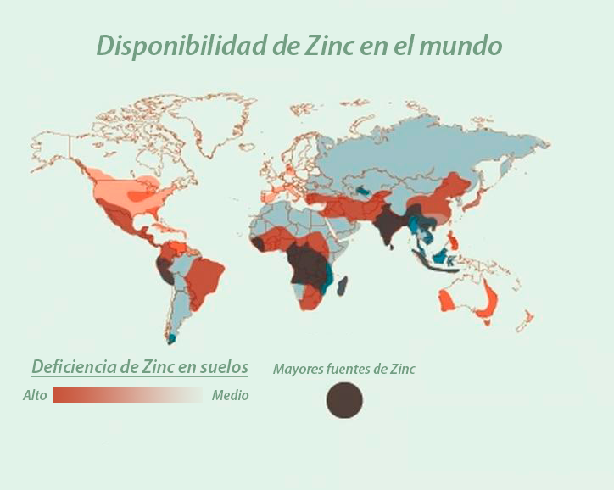
ANTECEDENTES
INTRODUCCIÓN - JUSTIFICACIÓN - IMPORTANCIA
INTRODUCCIÓN
Deficiencias de microelementos en los cultivos alimentarios han sido reportadas en todo el mundo.
JUSTIFICACIÓN
Incremento producción de Maíz dulce.
Problemas de adaptabilidad.
Deficiencias de nutrientes en semillas y suelos.
Factores que afectan la disponibilidad del Zinc en el suelo.
IMPORTANCIA
El Zinc participa en varios procesos metabólicos.
Métodos que mejoren variables agronómicas,.
Fuente:
Cakmak I. , 2014
Cakmak , Prom-u-thai, Rerkasem, & Yazici, 2012
c

Slide 3
OBJETIVOS
GENERAL - ESPECIFICOS
GENERAL
Evaluar el efecto de la impregnación de diferentes dosis de zinc sobre la germinación de semillas y vigor de las plántulas de maíz dulce (Zea mays L.) var. Bandit.
ESPECÍFICOS
Determinar mediante una prueba estándar de germinación y una evaluación del vigor en plántulas de maíz dulce (Zea mays L.) var. Bandit la dosis de Zn y el tiempo adecuado de remojo.
Estudiar el crecimiento radicular de semillas sometidas a un proceso de impregnación con diferentes dosis de Zn mediante el uso de rizotrones.
Medir el contenido de ácido indolacético en las raíces de plántulas de maíz sometidas a un proceso de impregnación con diferentes dosis de Zn antes de su siembra.
z
c

Slide 4
REVISIÓN DE LITERATURA
CICLO DEL CULTIVO
MAIZ DULCE
Origen Mexicano.
Mutación espontánea del maíz de campo silvestre .
Su ciclo se divide en tres etapas: germinación, etapa vegetativa y etapa reproductiva
Todo el ciclo está influenciado directamente por la temperatura y disponibilidad de agua,
ETAPA VEGETATIVA | ETAPA REPRODUCTIVA
VE = Emergencia | R1 = Barbas (estigmas)
V1 = Primera hoja | R2 = Grano ampolla
V2 = Segunda hoja | R3 = Grano lechoso
V3 = Tercera hoja | R4 = Grano masa
Vn = n hoja | R5 = Grano dentado
VT = Panojado | R6 = Madurez fisiológica
TAXONOMIA
Reino: Plantae
División: Magnoliophyta
Familia: Poaceas
Género: Zea
DESCRIPCION BOTANICA
Planta monoica anual
Variables botánicas responden a factores genéticos y ambientales
Condiciones ambientales para desarrollo vegetativo
Fuente:
(Gómez, 2004).
Chanataxi, 2016
FAO, 2011
Fassio et al., 1998
Parera, 2017
c

Slide 5
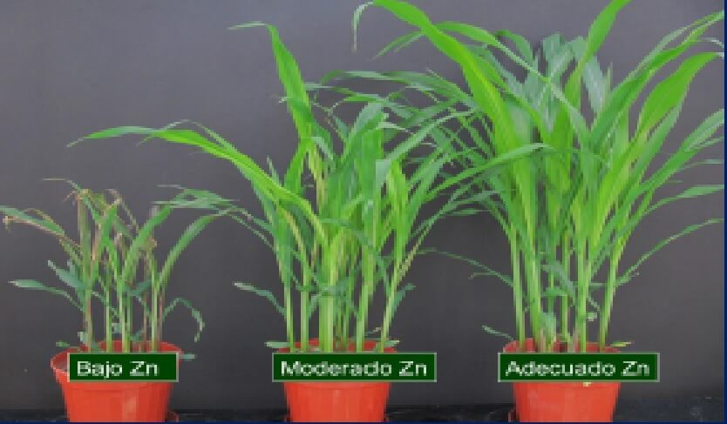
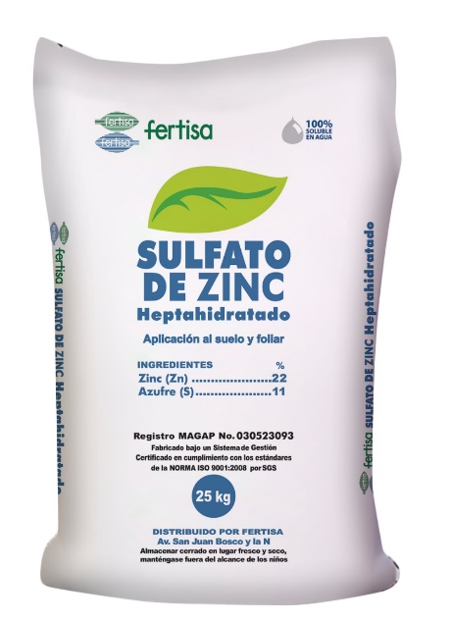
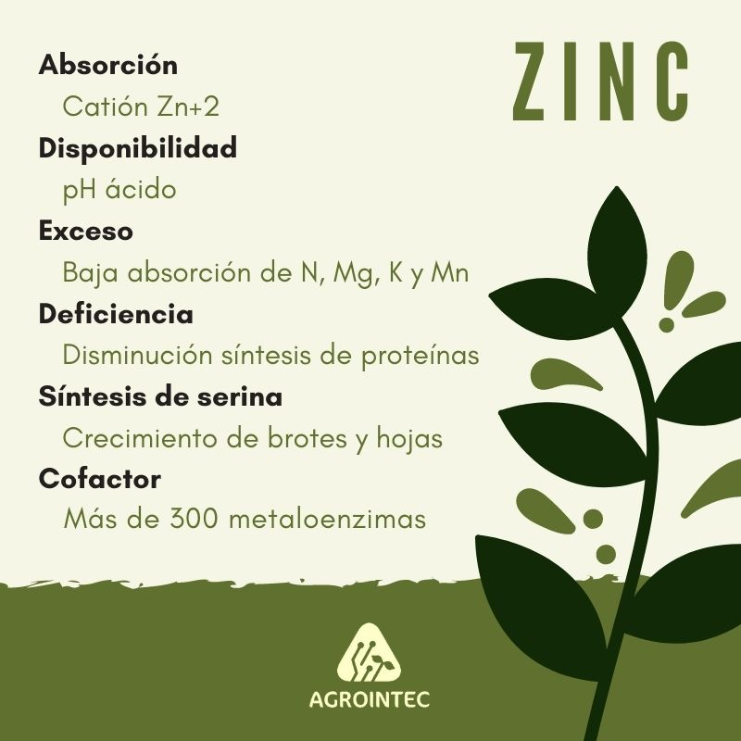
MICRONUTRIENTES IMPREGNADOS EN SEMILLAS
ZINC EN PLANTAS
SULFATO DE ZINC
Los tratamientos de semillas con micronutrientes, que incluyen imprimación y recubrimiento de semillas, son una alternativa atractiva y fácil.
Fuente:
Cakmak. et al., 2012
López. et al., 2014
Copeland & McDonald, 2012
Ratto & Miguez, 2006
c

Slide 6
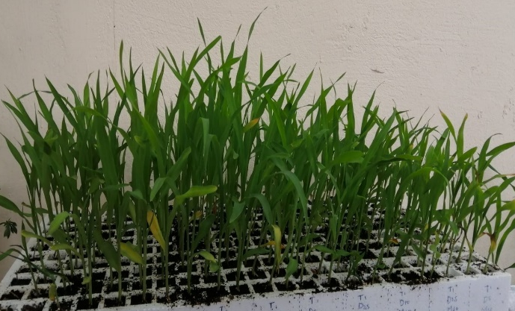
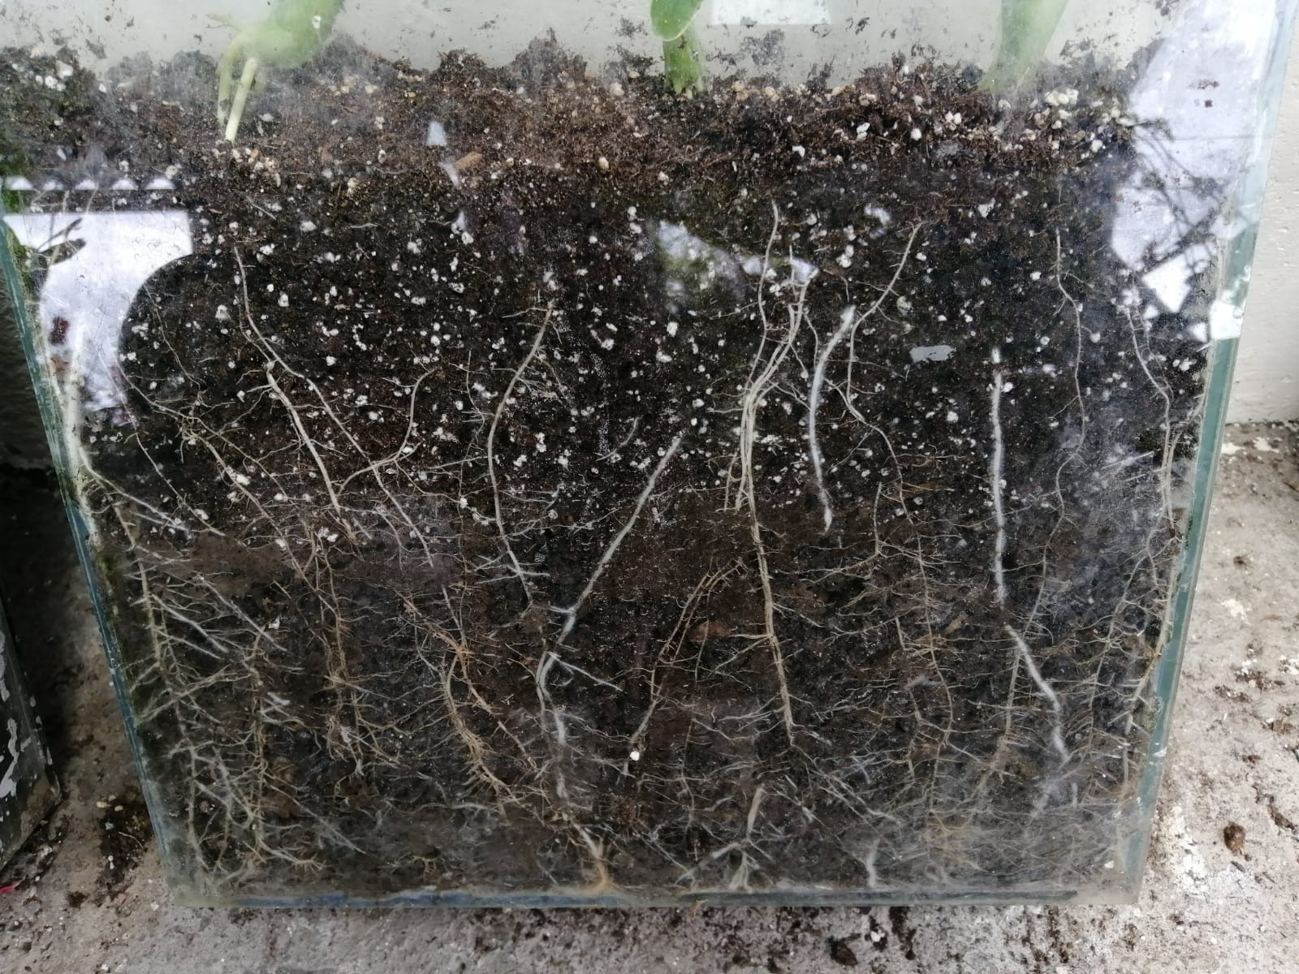
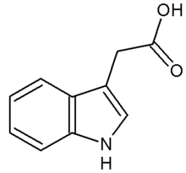
PRUEBA DE GERMINACIÓN
VIGOR DE PLÁNTULAS
REVISIÓN DE LITERATURA
La finalidad de una prueba de germinación estándar es determinar la viabilidad de un lote de semillas.
El vigor es una propiedad de las semillas con la que se determina el nivel de actividad y respuesta durante la germinación y crecimiento de plántulas.
ACIDO INDOLACETICO
RIZOTRONES
Los rizotrones son uno de los métodos más prácticos y confiables para el estudio de raíces mediante fotografías o hace varios años dibujando raíces en láminas de acetato.
El AIA está involucrado en el crecimiento y desarrollo de las plantas.
Fuente:
López. et al., 2014
Navarro, Fables, & Herrera, 2015
Pérez de la Cerda, Carballo, Santacruz, Hernández, & Molina, 2007
c

Slide 7
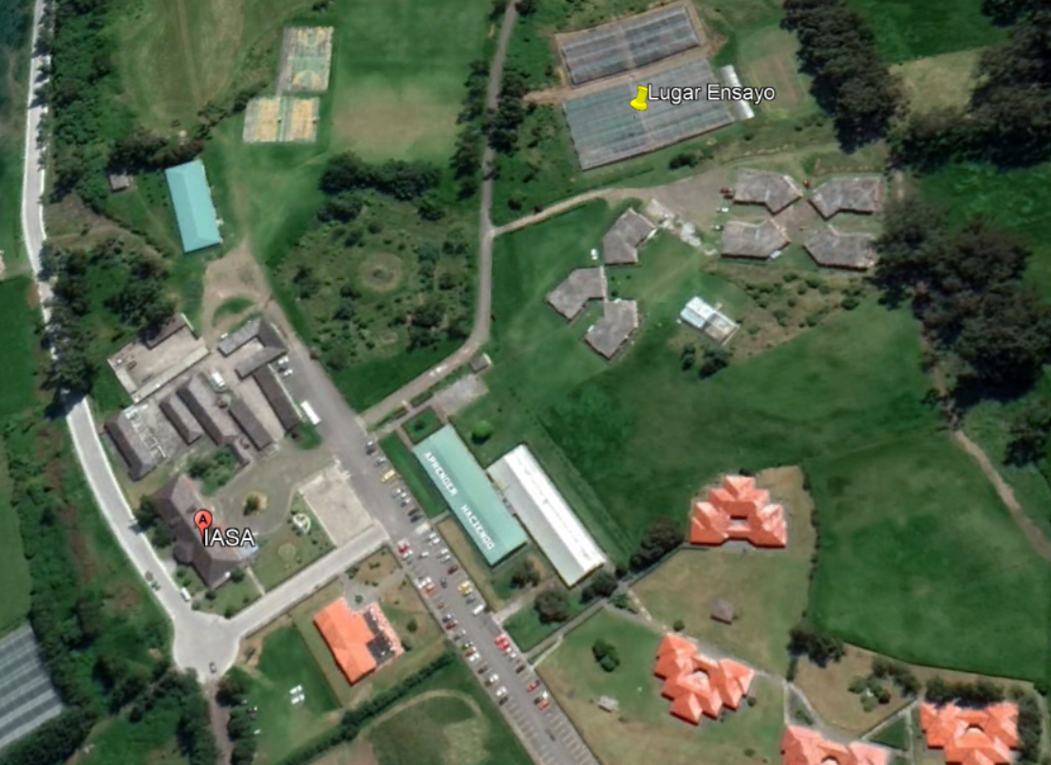
METODOLOGÍA
ÁREA DE ESTUDIO
Figura 1 Ubicación Laboratorio de Nutrición Vegetal y Proyecto de agricultura IASA I.
Fuente: Google Earth Pro, 2019
(Arce , 2009)
c

Slide 8
METODOLOGÍA
FACTORES
TRATAMIENTOS
T0 | T1 | T2 | T3
T4 | T5 | T6 | T7
T8 | T9 | T10 | T11
T12 | T13 | T14 | T15
T16

Slide 9
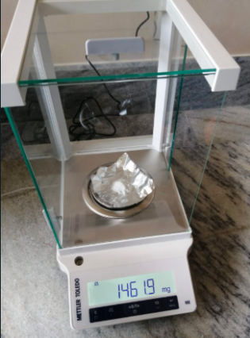
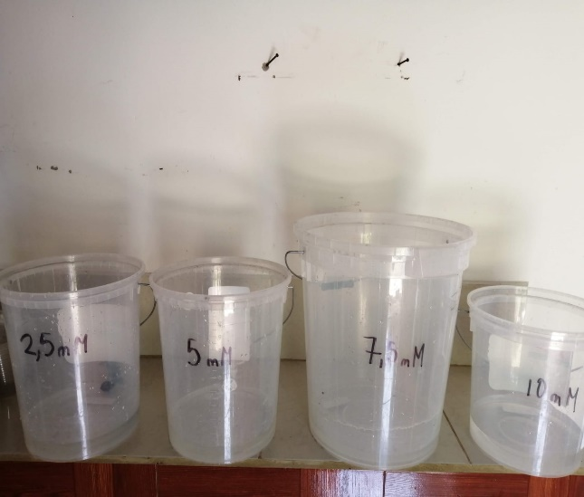
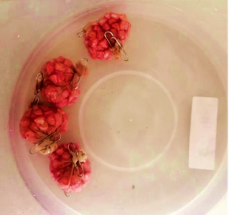
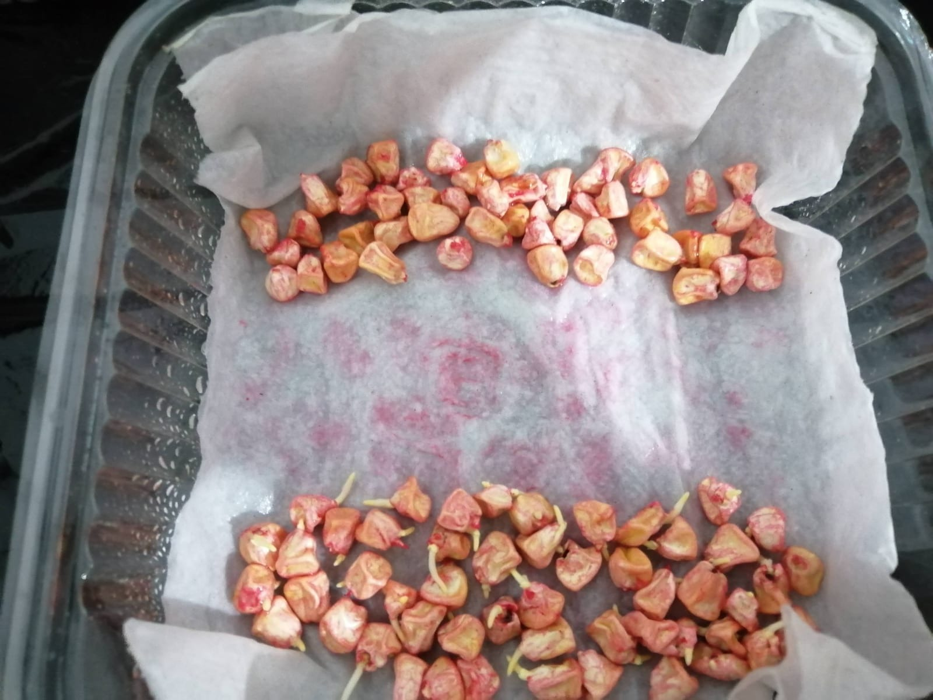
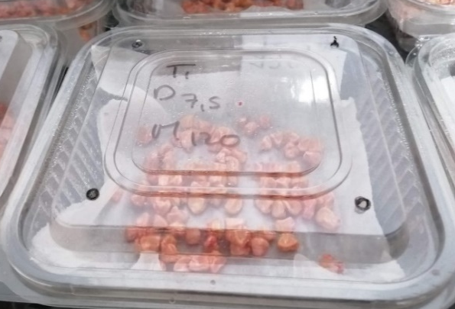
MATERIALES Y MÉTODOS
GERMINACIÓN
Peso sulfato de zinc.
Preparación de las soluciones.
Impregnación de sulfato de Zinc a diferentes tiempos.
Registro de datos de germinación
Colocación en bandejas de germinación.
Conteo semillas germinadas.
c

Slide 10
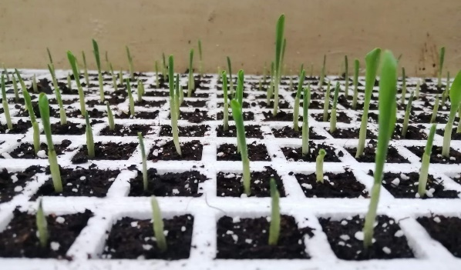
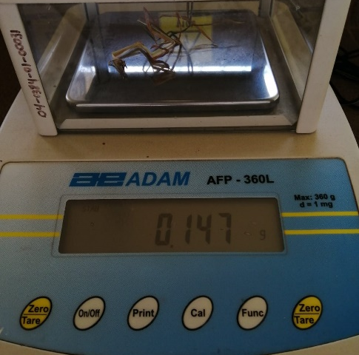
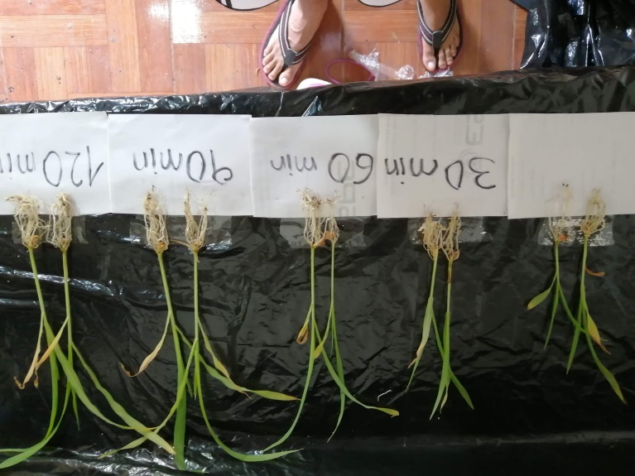
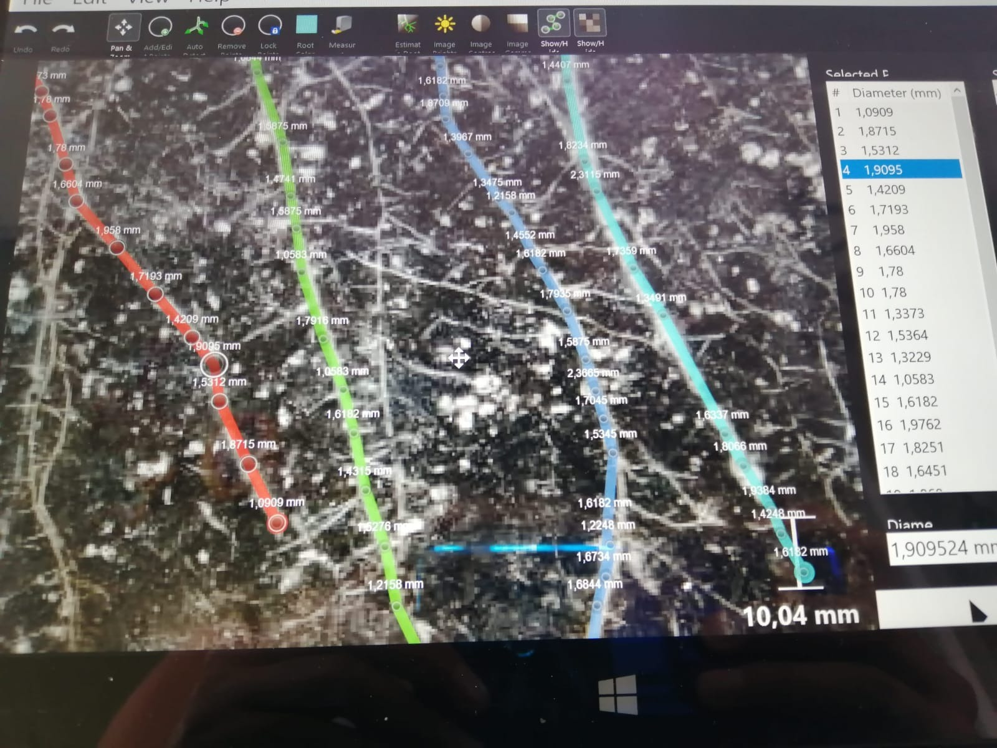
MATERIALES Y MÉTODOS
VIGOR Y ALTURA DE PLANTULAS
Siembra
Recolección de datos altura
Recolección de datos vigor
DESARROLLO RADICULAR
Siembra en rizotrones
Análisis Snap Root
c

Slide 11
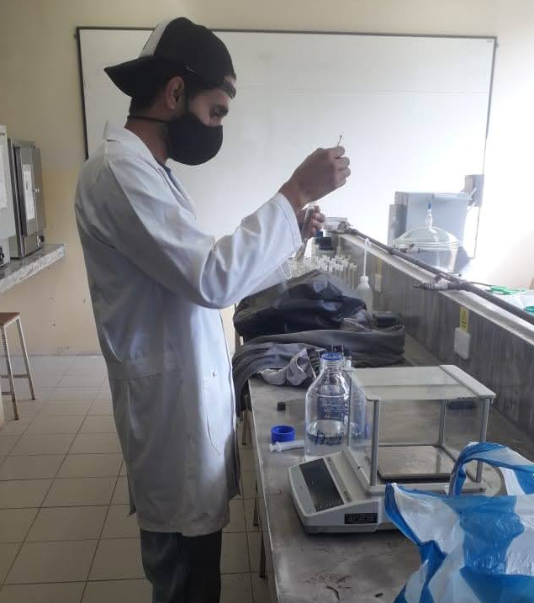
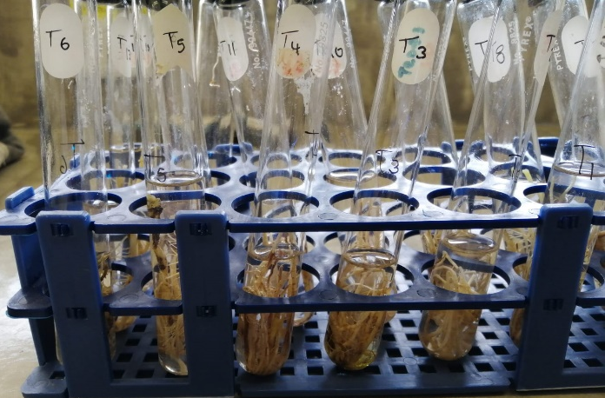
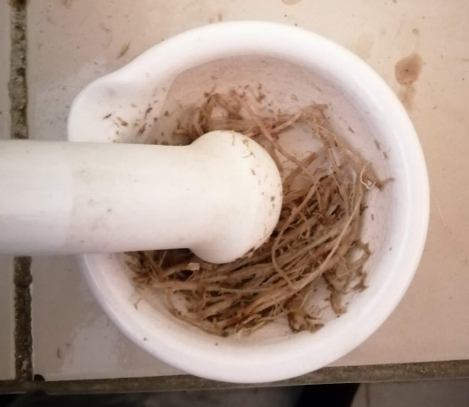
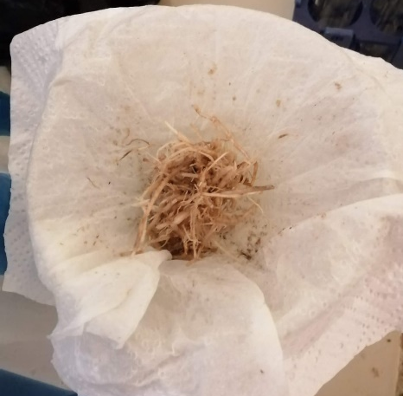
MATERIALES Y MÉTODOS
AIA
Preparación de raíces
Acetona al 80%
Medición en espectrofotómetro
Obtención de AIA de las muestras
Filtro sumo de raíz
c

Slide 12
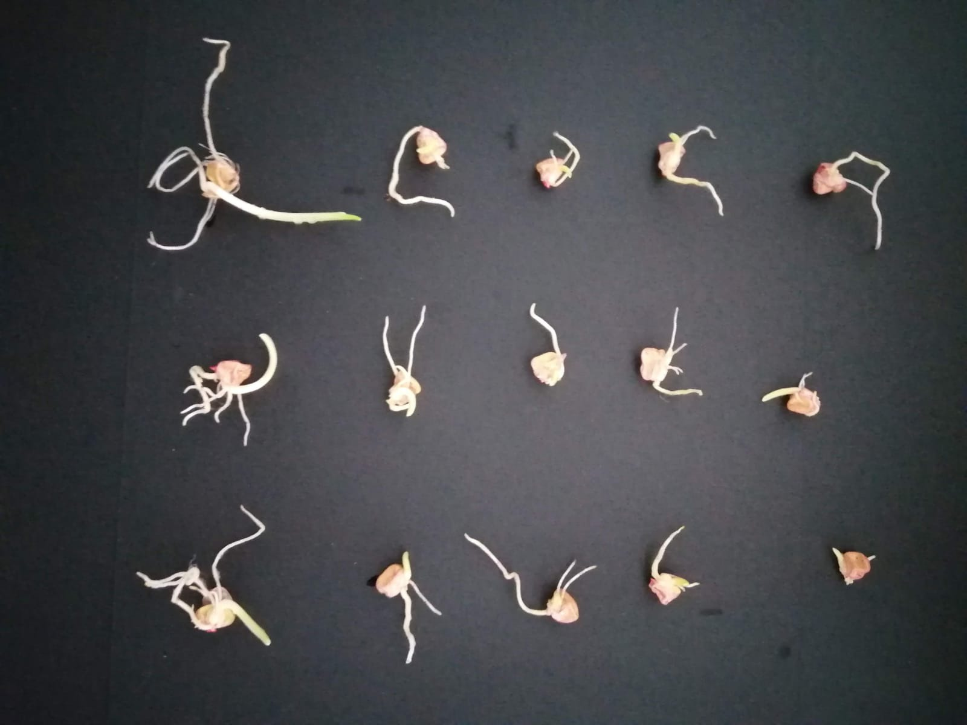
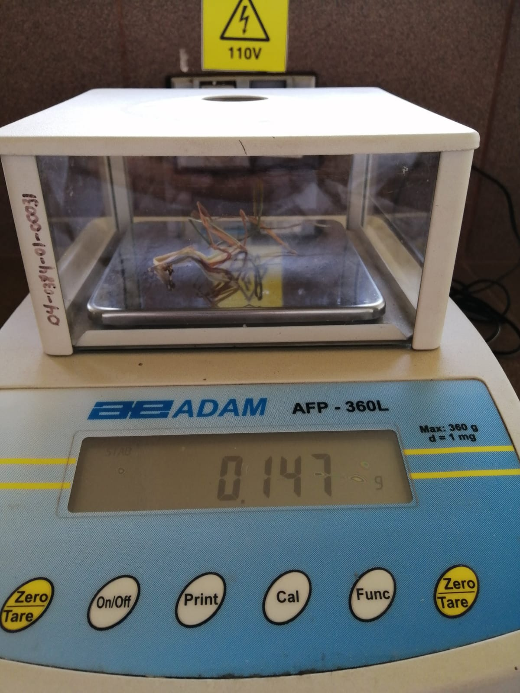
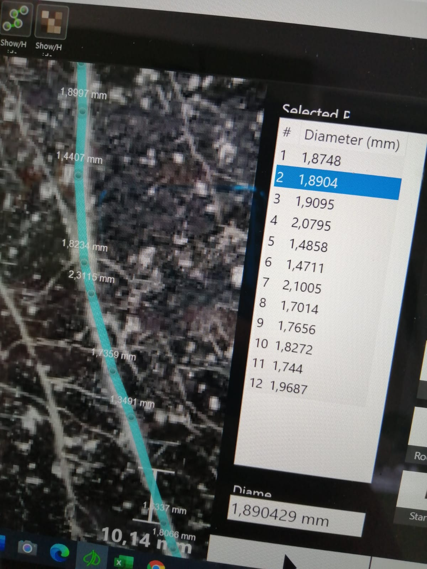
VARIABLES EVALUADAS
1
2
3
4
Porcentaje de germinación
Velocidad de germinación
Periodo de germinación
Altura de plantulas
5
6
7
Vigor de plantulas
Desarrollo radicular (largo y diamtetro)
Concentración de AIA
c

Slide 13
DISEÑOEXPERIMENTAL
Diseño Experimental
Análisis de Datos
Significancia
Estadística descriptiva: media, error estándar.
ANAVA
Gráficos de barras.
Pruebas de comparación de medias DGC
Declarada cuando P ≤ 0.05
Diseño de completamente al azar (DCA) con arreglo bifactorial 4x4 más un testigo.
Los 16 tratamientos se obtuvieron al relacionar dosis de ZN (0 / 2.5 / 5 / 7.5 y 10 mM) con diferentes tiempos de remojo (30, 60, 90 y 120 minutos).
c

Slide 14
RESULTADOS
c

Slide 15
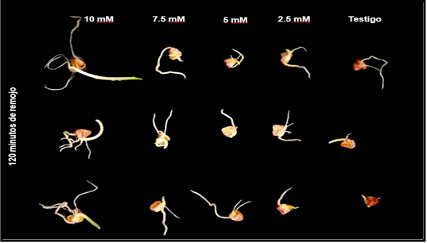
PORCENTAJES DE GERMINACIÓN, PERIODO Y VELOCIDAD DE GERMINACIÓN
Tabla 6
Porcentajes de Germinación, periodo y velocidad de germinación en semillas de maíz dulce (Zea mays L.) var. Bandit. Bajo el efecto de 4 dosis de Zn y 4 tiempos de remojo.
.
GERMINACIÓN DE SEMILLAS CON 120 MINUTOS DE REMOJO
Se puede observar claramente como 10 mM de Zn con 120 minutos de remojo mostró mejor desempeño sobre la germinación de semillas de maíz dulce
c

Slide 16
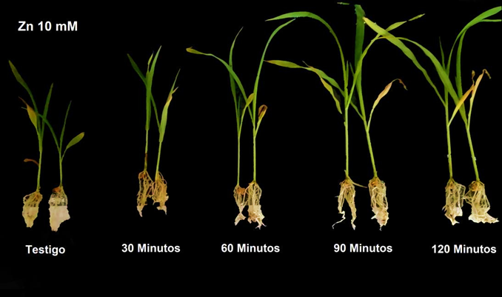
ALTURA Y PESO DE PLÁNTULAS
Tabla 7
Promedio ± Error estándar de la Altura y peso de plántulas de 15 días de maíz dulce (Zea mays L.) var. Bandit, bajo el efecto de 4 dosis de Zn y 4 tiempos de remojo.
La altura de las plántulas se midió a los 15 días después de haber sido aplicados los tratamientos, presentando diferencias significativas.
c

Slide 17
DESARROLLO RADICULAR (DIÁMETRO Y LARGO)
Tabla 8
Promedio ± Error estándar del desarrollo radicular (diámetro y largo) en plántulas de maíz dulce (Zea mays L.) var. Bandit, bajo el efecto de 4 dosis de Zn y 4 tiempos de remojo.
.
Con el programa Root Snap se midió el diámetro y largo de las raíces, se determinaron efectos significativos entre tratamientos
c

Slide 18
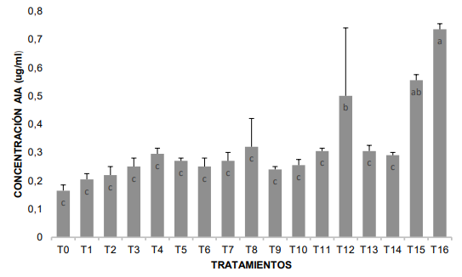
Ácido indolacético (AIA)
Tabla 9
Promedio ± Error estándar de la concentración de AIA en la raíz de plántulas de maíz dulce (Zea mays L.) var. Bandit, bajo el efecto de 4 dosis de Zn y 4 tiempos de remojo.
.
La concentración del ácido indolacético se obtuvo a partir de 2 muestras de raíz por cada tratamiento con la ayuda de un espectrofotómetro, se encontraron efectos significativos entre los tratamientos .
c

Slide 19
DISCUSIÓN

Slide 20
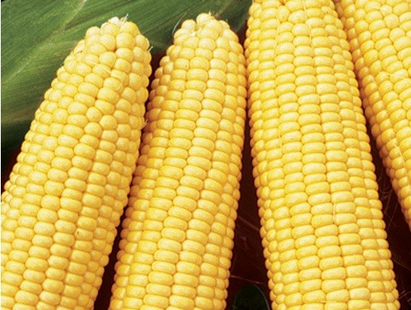
GERMINACIÓN
La aplicación de nano partículas de Zinc en semillas de maíz (nativo) en el que el porcentaje de germinación fue del 97% mientras que para el control fue del 80%, aquí se determinó que el uso de Zn mejoró de manera evidente varias características en la germinación de las semillas de maíz como la longitud y diámetro de la plúmula (Estrada, 2019).
Otros estudios con la aplicación de Zn en semilla en diferentes especies como: arroz (Cakmak., 2012), soya (Zou , Xu, Hu, Pang, & Xu, 2014), trigo (Rehman, Farook, Ahmad, & Basra, 2015), cebada (Ajouri, Asgedom, & Becker, 2004), avena (De Olveira , y otros, 2014), entre otros, mostraron beneficios en la germinación. Para las variables vigor, altura, largo y diámetro de la raíz.
1
VIGOR
Fageria (2000), en su estudio concluyó que el zinc influyó en la producción de materia seca de la parte aérea en plantas de: arroz, maíz, soja, trigo y frijol.
Neto et al., 2015 aplicó un tratamiento de Zn a las semillas de maíz, donde se determinó que este elemento promueve el aumento de la materia seca en la parte aérea y raíces de las plántulas.
DISCUSIÓN
2
c

Slide 21
DOSIS
Madruga de Tunes (2015) también llego a la conclusión de que a medida que aumentaron las dosis de Zn la eficiencia de utilización de este elemento fue menor, mientras que para la presente investigación con semillas de maíz variedad Bandit la mayor dosis de Zn y tiempo de remojo (10 mM y 120 minutos) mostraron los mejores resultados.
3
DISCUSIÓN
AIA
Con respecto a la concentración de ácido indolácetico en las raíces, los resultados en este estudio son acordes a los de un estudio realizado por Licto (2017) en el que se evaluó la biofortificación foliar con diferentes dosis y fuentes de Zn en rye grass perenne (Lolium perenne).
4
c

Slide 22
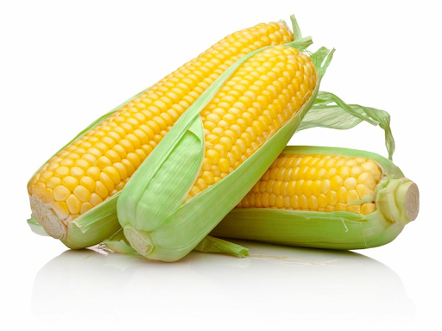
CONCLUSIONES
1
El tratamiento que mostró una mejor germinación de semillas y mayor vigor de plántulas de maíz dulce (Zea mays) var Bandit fue el T16 (10mM de Zn y 120 minutos de remojo) con una velocidad de germinación de 25 semillas por día y peso seco de plántulas (vigor) a los 15 días de 0,21 mg.
La mayor altura de las plántulas de maíz y así mismo el mayor peso seco de las plántulas (vigor) a los 15 días se presentó en el tratamiento T16 con la aplicación de 10mM de Zn y 120 minutos de remojo con 38,49 cm y 0,21 mg, mientras que el testigo presento el menor crecimiento con una altura de 19,21 cm y 0,08g.
2
3
El mayor diámetro de raíces lo presentaron los tratamientos sometidos a 120 minutos de remojo y 2.5, 5.0, 7.5 y 10 mM de Zn con diámetros de 2,0; 2,0; 1,99 y 1,94 mm respectivamente. Mientras que el Testigo y el T1 (2.5mM de Zn, 30 minutos de remojo) mostraron el menor diámetro, ambos con 1,37 mm.
En cuanto al largo de la raíz, se determinó que el tratamiento T16 con la aplicación de 10mM de Zn, 120 minutos de remojo fue el que presento la mayor longitud de la raíz con un largo de 25 cm, mientras que el largo promedio de las raíces del testigo fue de 20,05 cm..
4
5
El tratamiento T16 con 10mM de Zn, 120 minutos de remojo, mostró una mayor concentración de AIA en las raíces de las plántulas de 0,74 ug/ml mientras que en el testigo se observó una concentración de 0,17 ug/ml
c

Slide 23
RECOMENDACIONES
Se recomienda el método de impregnación de Zinc en semillas con el fin de obtener efectos positivos sobre el vigor desarrollo radicular de plántulas.
Es recomendable realizar estudios sobre la aplicación de ácido giberélico en semillas comparado con el uso de Sulfato de Zn.
Usar al ácido indolacetico como un bioindicador del contenido de Zn en raíces de plántulas de maíz.
c

Slide 24
GRACIAS
LUIS ENRIQUE INTRIAGO ROJAS
Ing. Pablo Landázuri
c
AGRADECIMIENTOS:

